Slide 1
Strategický marketing – 1. tutoriál
Začátek naší společné cesty
Ing. Michal Stoklasa, Ph.D.
Strategický marketing

Slide 2
Obsah přednášky
Podmínky předmětu.
Studijní literatura.
Struktura přednášek.
1 Marketing – základní opakování.
2 Metodologie strategického marketingu.
3 Rozvoj strategického marketingu (a smrt).
4 Strategie a taktika.
5 Business Model Canvas – BMC.
6 BMC – Lean Canvas.
7 Value Proposition Canvas (VPC).
8 Důležité pojmy pro strategický marketing.
9 Proces strategického řízení, cíl firmy, vize a mise.
Notes:
csvukrs

Slide 3
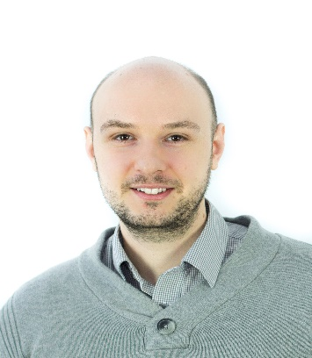
Kdo jsem
Ing. Michal Stoklasa, Ph.D.
12. rok výuky na OPF SLU
Praxe – Magistrát hl. města Nicosie na Kypru, města a obce, festival, komunikační kampaně, poradce BG.
Nemračím se na vás, takhle prostě vypadám ☺
Notes:
csvukrs

Slide 4
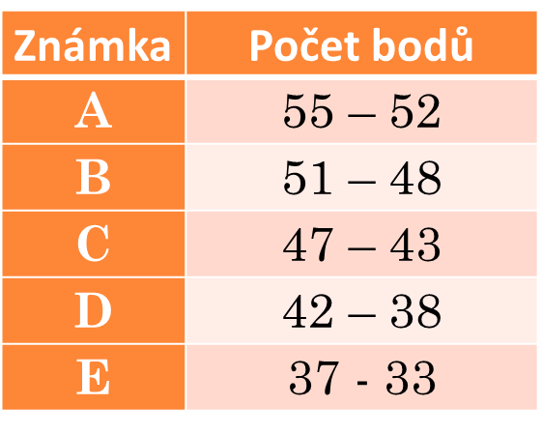
Podmínky předmětu
Průběžný test – max. 15 bodů. Od loňského roku spojeno se závěrečným testem dle nových podmínek studia v kombinovaném studiu na OPF = píšete jen jeden test ve zkouškovém období.
Písemná zkouška – max. 40 bodů.
Notes:
csvukrs

Slide 5
Studijní literatura
Studijní materiály v IS (moje skripta, PPT prezentace).
Strategický marketing od Jakubíkové, Hanzelkové, Horákové.
Průběžný a závěrečný test budou pouze z probíraného rozsahu, viz přednášky (opět ty PPT prezentace).
Učíme se pomocí základních konceptů – v praxi o věcech nerozhodují vždy jen odborníci, potřebujete svůj postup vysvětlit jednoduše i laikům.
Teorie? Případové studie?
Nebudu vyžadovat doslovné definice, stačí svými slovy obsah. Budu vyžadovat praktickou aplikaci – vysvětlit na příkladu.
Notes:
csvukrs

Slide 6
Struktura přednášek
1. Úvod do strategického marketingu a jeho základní kategorie
2. Strategické marketingové řízení – řídící proces
3. Strategický marketingový proces - plánovací etapa, analýzy vnějšího okolí
4. Strategický marketingový proces - plánovací etapa, interní analýzy, SWOT analýza
5. Strategický marketingový proces - plánovací etapa, marketingové cíle, sestavení plánu
6. Strategický marketingový proces - realizační a kontrolní etapa
7. Mezinárodní marketingové strategie
8. Aplikace strategického marketingu - systém řízení vztahů se zákazníky
9. Aplikace strategického marketingu - marketingové strategie služeb
10. Produktová politika a strategie
11. Strategie a plánování cenové tvorby
12. Distribuční politika a strategie
13. Prognostické analýzy s využitím matematicko-statistických metod
Notes:
csvukrs

Slide 7
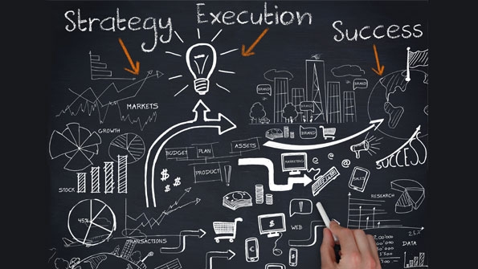
Struktura předmětu – izi lajf
1 Co je to marketing, strategický marketing, jak funguje strategický proces.
2 Business Model Canvas.
3 Analýzy.
4 Strategie a jak je dělat.
Notes:
csvukrs

Slide 8
Co sledovat
FB skupina Marketing OPF Karviná https://www.facebook.com/groups/1656268444620875/
FB Katedra podnikové ekonomiky a managementu SU OPF Karviná.
http://www.marketingovenoviny.cz/
http://www.m-journal.cz/cs/
http://strategie.e15.cz/
http://tyinternety.cz/
http://www.markething.cz/
A další http://mashable.com/, http://www.engadget.com/ apod.
Notes:
csvukrs

Slide 9
Motivační slajd
Máme spolu jen 3x 2 hodiny!
Na státnicích jsou vždy otázky na strategie, jsou to také častá témata DP.
Studujete marketing – v praxi budete potřebovat tyto znalosti.
Snad si užijeme i nějakou srandu a bude nás to všechny bavit – předmět je hodně praktický.
Na vysoké škole se dá projít bez naučení čehokoliv – praxe je pak těžká – ptejte se, diskutujte, vytáhněte ze mě maximum ☺
Zajímá mě vaše zpětná vazba! Předmět neustále aktualizuji, rád si poslechnu od vás, co funguje, co ne, a co byste chtěli ☺

Slide 10
OPF – studium plné příležitostí
Jeďte na Erasmus+!
International Student Seminar.
Business Gate.
A mnoho dalšího, viz web a Facebook.

Slide 11
Závěrečný test
4 „jednoduché“ otázky.
2 „komplexní“ otázky.
1 souhrnná otázka: Aplikujte veškeré své znalosti strategického marketingu na firmu Větévka s.r.o., která vyrábí dřevěné židle, v 5 variantách. Firma podniká v MS kraji, je na trhu 3 roky, každý rok její obrat roste o 50 %, musí každý rok přijmout 2 nové zaměstnance, je jich již 8. Vytvořte pro ně vizi, misi, navrhněte analýzy, které by měli provádět a k čemu budou sloužit, strategické cíle, jaké strategie budou volit a proč, nastavení mar. mixu. (20 bodů – hodnotí se detailnost a praktičnost návrhů)

Slide 12
1 Marketing – základní opakování – lidové názory na marketing
„Marketing je bouda na lidi!“ (Karel Skeptik, 2015)
„Marketing je reklama v televizi, třeba ta pěkná s pejsky nebo ta otravná s Alza ufonem.“ (Júlie Skočdopole, 2015)
„Marketing to jsou ty letáky ve schránce, akce 1+1 na pizzu, reklama v TV apod., že?“ – tedy komunikace. (Cecílie Šetřílková, 2015)
„Marketing jsou nástroje, které mi umožní více prodat.“ (manažer Antonín T., 2015)
Notes:
csvukrs

Slide 13
(Současný) pohled na marketing
Společenský a manažerský proces, jehož prostřednictvím uspokojují jednotlivci a skupiny své potřeby a přání v procesu výroby a směny produktů a hodnot. (Kotler, 2007)
Marketing je proces řízení, jehož výsledkem je poznání, předvídání, ovlivňování a v konečné fázi uspokojení potřeb a přání zákazníka efektivním a výhodným způsobem zajišťujícím splnění cílů organizace. (Světlík)
Marketing je činnost, soubor institucí a procesů pro vytváření, komunikaci, doručování a výměnu nabídek, které mají hodnotu pro zákazníky, klienty, partnery a celou společnost. (AMA, 2017)
Notes:
csvukrs

Slide 14
Základní marketingový koncept
Potřeba = pocit nedostatku.
Přání = formulace potřeby (socio-kulturní a osobní charakteristiky spotřebitele).
Poptávka = přání podpořená určitou kupní silou (impulzivní nakupování – vážně to potřebuji?).
Poptávka = „souhrn produktů, které jsou zákazníci schopni si koupit“.
Hodnota (zákazníkův odhad celkového potenciálu produktu uspokojit jeho potřeby) produktu pro zákazníka. Jak ji měřit? Jaká je hodnota pro firmu? Jaké jsou drivery (tahouni) poptávky (cena, značka, certifikace)?
Notes:
csvukrs

Slide 15
Strategická a taktická rovina marketingu
Strategická marketingová rozhodnutí:
Kdo je náš zákazník?
Jakou hodnotu mu nabízíme?
Jak zajišťujeme jeho spokojenost?
Jak si udržujeme konkurenční pozici?
Taktická marketingová rozhodnutí:
Jaký produkt budeme nabízet?
Jaká bude jeho cena?
Kde, kdy a jak ho budeme propagovat?
Kde, kdy a jak bude zákazníkům dostupný?
Notes:
csvukrs

Slide 16
Proces strategického řízení
Vize a mise firmy.
Analýza prostředí.
Strategické cíle.
Formulace strategie – generování strategie, analýza alternativ, výběr optimální strategie.
Implementace strategie.
Hodnocení a kontrola.
Notes:
csvukrs

Slide 17
STP proces
Targeting
Segmenting
Positioning

Slide 18
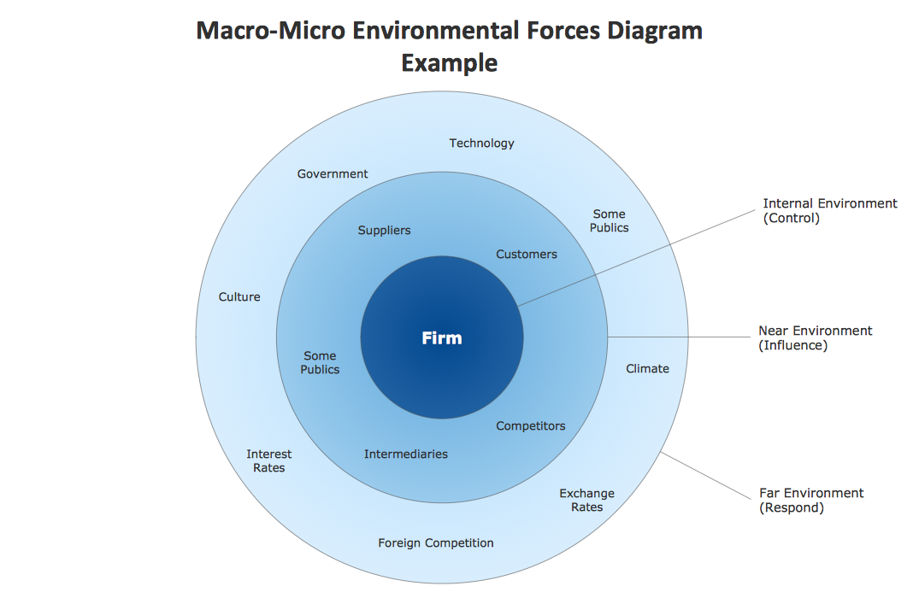
Makro a mikro marketingové prostředí
Notes:
csvukrs

Slide 19
A. Trendy v makro prostředí (PEST)
Demografické – stárnutí, migrace zpět z měst, pokles porodnosti, singles, charakter rodin a domácností, rasová a národní struktura.
Ekonomické – kupní síla - disponibilní důchod, 4. průmyslová revoluce, nezaměstnanost, daňová politika, měnový kurz.
Legislativní a politické – nestabilita, EU právo.
Přírodní – ekologie, ceny energií, klimatické změny.
Technologie – digitalizace, online nakupování, AI, zkracování cyklu, inovace.
Socio-kulturní – univerzální globální zvyky, sociální komunity, život na dluh, bio životní styl, zdraví a krása, emancipace žen, terorismus, vzdělání.
Notes:
csvukrs

Slide 20
Případovka – RC Cola
RC Cola – v ČR distributor Kofola. Nedařilo se jim.
Změna všeho: Receptura, Obal, Láhev, Víčko, Distribuční model, Koncept značky.
Lékárenské lahvičky (skleněné) – kompletně jiný obal, víčko. Změna produktu – méně cukru. Změna ceny a distribuce. Kompletně nová komunikace.
Celá případová studie zde.

Slide 21
2 Metodologie strategického marketingu
Strategie je nadužívaný pojem (proto odlišné chápání).
Náplň strategického marketingu vs. „klasického“ marketingu vs. strategického managementu.
Definice odborných pojmů – velké rozdíly (existuje vůbec strategický marketing? Marketingové řízení? Strategické řízení?).

Slide 22
Definice strategického marketingu
Strategický marketing – je jednou z vývojových fází marketingu, uvažovanou ve vztahu k marketingovým činnostem, funkcím i časovým horizontům.
Vývojové fáze marketingu:
Výrobní marketingová koncepce.
Výrobková marketingová koncepce.
Prodejní marketingová koncepce.
Marketingová koncepce. (sociální - CSR, ekologická, globální, atd.)
Strategický marketing.
Řízení vztahů se zákazníky. (obsahový marketing)
Holistický marketing – vztahový + společensky zodpovědný + interní + integrovaný.

Slide 23
Trendy v marketingových koncepcích (Čichovský, 2013)
Content marketing – zaměřen na obsah. Varianta „low cost“ content marketing.
Přechod od mechanického marketingu (popis stavu) ke kauzálnímu marketingu (příčina – důsledek).
Přechod od promotional marketingu k behaviorálnímu (optimalizace vztahů na základě sledování chování).
Kreativní marketing – zážitky.
Chytrý marketing – vše online, neustálá analýza databází a nabídka toho pravého (CRM).
Notes:
Zdroj: Čichovský, 2013, s. 15-17

Slide 24
Strategický marketing
Lze ho charakterizovat jako proces, spojený zejména:
s vypracováním analýz faktorů vnitřních podmínek a stránek podniku, analýz faktorů příležitostí a ohrožení i analýz faktorů konkurence,
s participací na vytvoření souboru cílů podniku a formulování podnikových strategií pro jejich dosažení,
se stanovením marketingových cílů,
s volbou marketingových strategií pro dosažení vytýčených cílů,
s vypracováním, realizací a kontrolou marketingových plánů,
s komplexním řízením marketingového procesu.

Slide 25
3 Rozvoj strategického marketingu 1
Na konci padesátých let se východiskem stala změna trhu prodávajícího na trh kupujícího při současných všeobecných tržních růstových tendencích. Již tehdy bylo požadováno dlouhodobé zaměření nabídky výkonů podle potřeb poptávajících.
Na prahu šedesátých let vyslovil Ansoff své zásadní předpoklady k volbě marketingové strategie (tržní proniknutí a rozšíření, rozvoj produktu, diverzifikace). Toto i dnes významné koncepční zaměření na strukturalizaci strategií tržních oblastí může být označeno za vlastní zrod strategického marketingu.
Ve spojení s diversifikačními a divizionalistickými vlnami v šedesátých létech se dostávají jednoznačně do popředí růstové strategie a v souvislosti s rozšířením činností vedoucích k realizaci nových produktů a vstupem na nové trhy se zvyšuje pozornost k získávání synergických koncepcí (Ansoff, 1966).

Slide 26
Rozvoj strategického marketingu 2
Počátkem sedmdesátých let dochází k rozšíření portfoliových koncepcí, založených na finančně – hospodářských úvahách o výnosnosti a riziku. Původně se jimi zabývají poradenské společnosti pro podnikatele, ale v přístupnější a jednodušší formě se rychle rozšiřují i ve vlastní podnikové praxi. Především také proto, že při zahrnutí koncepce zkušenostní křivky mohou zde být odvozeny přijatelné normové strategie.
Při rostoucím vytlačování konkurence dochází koncem sedmdesátých let k obrácení pozornosti na zajištění stálejších konkurenčních výhod.

Slide 27
Rozvoj strategického marketingu 3
Na základě prací Portera pronikají do strategického marketingu koncepce strategických skupin a tzv. analýzy hodnotových řetězců. Hodnotový řetězec (Value Chain) rozčleňuje podnik do jeho strategicky významných činností, aby bylo možné porozumět chování nákladů a poznat existující potencionální zdroje diferenciace. Konkurenční výhodu získá podnik tím, že bude tyto strategicky důležité činnosti dělat levněji a lépe než jeho konkurenti.
Skutečnost, že konkurenční přednosti jsou analyzovány, vytvářeny a posuzovány z nadfunkčního pohledu, vede k překonání úzkého pohledu marketingového managementu zaměřeného na nástroje odbytové politiky.

Slide 28
Rozvoj strategického marketingu 4
V osmdesátých létech paralelně k myšlení, charakterizovanému konkurenční strategií, probíhá na mnoha trzích přechod od multinárodní k světově zaměřené marketingové strategii.
Prosazuje se poznatek, že při volbě vlastních strategií internacionalizace hraje podstatnou roli situace na národních trzích. Pod heslem Outpacing-Strategie jsou navrhovány dynamické koncepce strategických změn. Přitom se pod vlivem přístupu TQM stále více prosazuje názor, že vedoucí postavení v nákladech a kvalitě nepředstavují žádné navzájem se vylučující koncepce, ale souběžně realizovatelné volby strategií.

Slide 29
Rozvoj strategického marketingu 5
Počátkem devadesátých let tak získávají na významu integrované přístupy k úvahám o strategických opcích. Ve snaze zajistit konkurenční přednosti ve strategických aliancích a spojeních vzniká nová výzva pro strategický marketing. Vhodnost marketingové kultury a implementace marketingových strategií v hybridních organizačních formách se tak stávají rozhodujícími faktory úspěchu.
Druhá polovina devadesátých let přechod k řízení vztahů se zákazníky (CRM – Customer Relationship Management).
Je to zákaznicky orientovaný přístup k řízení, který se vyznačuje aktivní tvorbou a udržováním dlouhodobě prospěšných vztahů se zákazníky. Tyto vztahy musí být prospěšné pro zákazníka i pro firmu (tzv. situace dvou vítězů), což vylučuje neetické chování k zákazníkům.

Slide 30
Strategický vs. taktický vs. operativní marketing
Strategický marketing – vykonává top management firmy/divize/SBU – cílem je rozvoj poslání firmy, výběr strategií a rozvoj image, zabývá se makroproblémy.
Taktický marketing – vykonává střední management – vykonávaní strategie v kratších intervalech, taktické rozhodování.
Operativní marketing – vykonává nižší management - spojený s jednotlivými konkrétními činnostmi, převádí rozhodnutí strategického a taktického marketingu do běžné každodenní praxe.

Slide 31
4 Strategie a marketingová strategie
Strategie je v obecné poloze určité schéma postupu, jak za daných podmínek dosáhnout vytyčených cílů.
Cílem strategie je dospět k náležité součinnosti veškerých aktivit všech složek podniku a vytvořit jednotný celek jeho dalších perspektiv.
Představuje soubor možných postupů a činností, které jsou přijímány s vědomím částečné neznalosti všech budoucích podmínek, okolností a souvislostí, kdy nejsou poznány všechny náležitosti a skutečnosti pro úspěšné provedení budoucího rozhodování.
Strategie se mění a vyvíjí!!!!

Slide 32
Mintzbergovy strategie

Slide 33
Marketingová strategie
V oblasti marketingu se marketingová strategie orientuje na dosažení konkrétních marketingových cílů v náležitém marketingovém prostředí. Strategie nastiňuje směr, který bude organizační jednotka sledovat v určitém časovém období, a který vede k nejúčinnější alokaci zdrojů pro dosažení stanovených marketingových cílů.
A tady vzniká častý problém – marketingová strategie je teda jen strategie komunikace? NE! Je to strategie založená na marketingovém mixu, kde řešíme vše od pochopení zákazníka, tvorby hodnoty, až po její doručení a následnou ponákupní péči.

Slide 34
Strategie vs. taktika
Strategie je použití prostředků, nástrojů, metod, instrumentů „rámcové“, v „hlavním směru„ k dosažení dlouhodobých (strategických) cílů.
Taktika pak detailní, podrobné použití nástrojů, metod instrumentů, prostředků k dosažení krátkodobých (operativních) cílů.

Slide 35
Zajímavé články
Článek o rebrandingu Diet Coke.
Kolik jsme ochotni o sobě sdílet výměnou za lepší služby?
H&M fail strategie.
Psychologie McDonalds – proč to tak milujeme? ☺
Rebranding Hollandia.

Slide 36
5 Business model (Osterwalder a Pigneur, 2010, s. 14-15)
„Business model představuje základní princip, jak firma vytváří, předává a získává hodnotu.“
„Business model můžeme vnímat jako podrobný plán strategie, která se má naplnit prostřednictvím organizačních struktur, procesů a systémů.„
Business Model Canvas – plátno obchodního modelu – má 9 stavebních prvků, viz dále.

Slide 37
Business Model Canvas
Notes:
Zdroj obrázku: http://www.mamnapad.cz/business-model-canvas-inovace-byznys-modelu-snadno/

Slide 38
A. Zákaznické segmenty
„Osoby nebo subjekty, na které se chce podnik zaměřit.“
Můžeme využít klasickou segmentaci (v rámci přednášky o analýzách si projdeme STP, archetypy, persony, příběhy).
Notes:
(Osterwalder a Pigneur, 2010, s. 20-21)

Slide 39
B. Hodnotové nabídky
„Spojení výrobků a služeb, které vytvářejí hodnotu pro určitý zákaznický segment.“
Naše nabídka řeší nějaký problém, uspokojuje potřebu.
Pro každého zákazníka může být hodnota jiná! (viz přednáška o produktu) Pro zjednodušení ale předpokládáme hodnotu pro segment.
Hodnota může být cokoliv, např. kvantifikovatelné charakteristiky – rychlost, výkon, cena, dostupnost apod.; nebo kvalitativní charakteristiky – krása designu, spokojenost, značka, pohodlnost apod.
Notes:
(Osterwalder a Pigneur, 2010, s. 22-25)

Slide 40
C. Kanály
„Jak firma komunikuje se zákaznickými segmenty a jak k nim přistupuje, aby jim předala hodnotovou nabídku.“
Ano, je to komunikace i distribuce (dostupnost).
Potřebujeme vědět, jaké kanály námi vybraný segment preferuje, jaké mají tyto kanály náklady a omezení, jaké kanály máme k dispozici v současné době apod.
Můžeme využít upravený nákupní proces na „fáze kanálu: povědomí, hodnocení, nákup, předání, po prodeji.“
Notes:
(Osterwalder a Pigneur, 2010, s. 26-27)

Slide 41
D. Vztahy se zákazníky
„Typy vztahů, které si firma buduje s jednotlivými zákaznickými segmenty.“
Příklady typů vztahů: osobní, individuální osobní, samoobsluha, automatizovaný, komunita, spolutvorba apod.
Notes:
(Osterwalder a Pigneur, 2010, s. 28-29)

Slide 42
E. Zdroje příjmů
„Hotovost, kterou firma generuje z každého zákaznického segmentu (příjmy – náklady).“
Hledáme hodnotu, za kterou je zákazník ochoten platit (za co platí nyní? Jak? Jak by rádi platili? apod.), díky tomu tvoříme příjmy.
Máme různé cenové mechanismy (typy cen).
Fixní vs. dynamická cenotvorba. Kalkulace + marže, ceníkové ceny, slevy, ceny podle charakteristik produktu, vyjednávání, aktuální stav trhu, aukce, poplatky, licence, pronájem, předplatné apod.
Notes:
(Osterwalder a Pigneur, 2010, s. 30-33)

Slide 43
F. Klíčové zdroje
„Nejdůležitější aktiva, která jsou nutná k tomu, aby business model fungoval.“
Může to být cokoliv, podle toho, co děláme (kuchař v restauraci, místo pro obchod, technologie pro průmyslovou výrobu, patent apod.).
Neřešíme jen klíčové zdroje pro výrobu, ale i pro tvorbu naší hodnotové nabídky (můj produkt není nejlepší, ale má dokonalý servis – tedy aktivem jsou lidé a ne stroje, dokonale nastavený proces), kanály, vztahy, příjmy atd.
Dá se zjednodušit do skupin: fyzické zdroje, duševní zdroje, lidské zdroje, finanční zdroje.
Notes:
(Osterwalder a Pigneur, 2010, s. 34-35)

Slide 44
G. Klíčové činnosti
„Nejdůležitější aktivity, které musí firma vykonávat, aby její business model fungoval.“
Jsou ty klíčové činnosti, díky kterým naše firma může fungovat. Poskytujeme díky nim tu hodnotu nabídku.
Jaké klíčové činnosti vyžadují naše hodnotové nabídky? Kanály? Zdroje příjmů?
Notes:
(Osterwalder a Pigneur, 2010, s. 36-37)

Slide 45
H. Klíčová partnerství
„Popisuje síť dodavatelů a partnerů, která je nutná k tomu, aby business model fungoval.“
Partnery můžeme chtít z celé řady důvodů, někdy je to kvůli zdrojům, někdy je to kvůli komplementu, nebo třeba s konkurenty průnik na jinak nedosažitelné trhy apod.
Kdo jsou naši klíčoví partneři? Dodavatelé? Jaké činnosti pro nás zajišťují? Zdroje? Pomáhají nám snižovat riziko a nejistotu?
Notes:
(Osterwalder a Pigneur, 2010, s. 38-39)

Slide 46
I. Struktura nákladů
„Veškeré náklady související s fungováním business modelu.“
Vše, co děláme, vytváří nějaké náklady. Do teď jsme řešili hodnotovou nabídku, vztahy, partnery a další, to vše pro nás představuje náklady.
Musíme vědět, které jsou pro nás nejdůležitější, které jsou nejnákladnější, poté je můžeme zkusit optimalizovat.
Fixní náklady, variabilní, úspory z rozsahu atd.
Notes:
(Osterwalder a Pigneur, 2010, s. 40-41)

Slide 47
Jak na to?
Vytiskneme si co největší plátno, nakoupíme hodně lepících papírků, barevné fixy a … jdeme na to ☺
Jak na design? Povídáme si se zákazníky, využijeme ideaci, vizuální myšlení, prototypizaci, vyprávění příběhů, scénáře atd.
Navrhovaný proces: mobilizace (přípravná fáze), porozumění (analýzy), návrh (tvorba a testování), realizace (do praxe), řízení (přizpůsobení na základě zpětné vazby).
Pak bychom měli podrobněji vyřešit hodnotu pro zákazníka a vliv prostředí (a času), o tom ale až v dalších přednáškách.
Notes:
(Osterwalder a Pigneur, 2010, s. 26-27)

Slide 48
Případové studie zaměřené na hodnotu
Profesor designu: Lidé mají rádi auta čím dál méně a Tesla promarnila velkou šanci.
Článek obsahuje mnoho myšlenek o hodnotě automobilu, ekosystému, flexibilitě produkce atd.
Kejska o startupu pro komunitní management - Klientovi chyběl nástroj pro komunitní management. Tak ho česko-slovenský startup stvořil a získává na něj miliony.
Notes:
(Osterwalder a Pigneur, 2010, s. 26-27)

Slide 49
Příklady na procvičení BMC
Jak proměnit kino v době pandemie Covid-19? Hromadně se celý rok ruší kulturní akce, lidé sedí zavření doma (Netflix a Piratebay). Vy ale máte obrovskou budovu s plátnem – jak proměnit toto podnikání, aby přežilo?
Jak proměnit řemesla v 21. století?
Mražený jogurt jako zdravá alternativa k tradiční zmrzlině. Yogoterie a Frogurt.
Notes:
(Osterwalder a Pigneur, 2010, s. 26-27)

Slide 50
Zajímavé články
Článek o rebrandingu Diet Coke.
Kolik jsme ochotni o sobě sdílet výměnou za lepší služby?
H&M fail strategie.
Psychologie McDonalds – proč to tak milujeme? ☺
Rebranding Hollandia.

Slide 51
6 BMC – Lean Canvas
Notes:
Zdroj: http://www.leanstartup.cz/ke-stazeni/

Slide 52
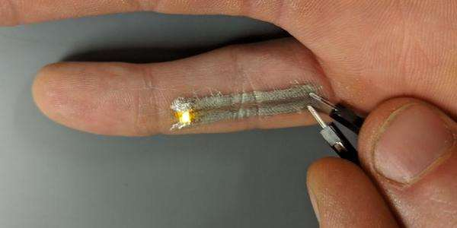
Pojďme si to procvičit
Levný a rychlý tisk tenké elektroniky umožňuje extravagantní tetování ale i flexibilní senzory na kůži.

Slide 53
Lean Canvas
Lean Canvas – v překladu štíhlé plátno. Jedná se o plátno obchodního modelu (BMC), které bylo upraveno pro potřeby začínajících projektů.
Praktické využití má v případech, kdy teprve rozvíjíte svůj nápad na podnikání a nedává smysl sepisování podnikatelského plánu, ba ani standardního plátna (BMC).
Pomáhá rychle selhávat (velmi důležitá fáze vývoje každého nápadu na firmu/produkt, kde potřebujete v prvotní fázi zkoušet a selhávat, abyste se posunuli dále), jednoduše představit dalším lidem (hub, akcelerátor, elevator pitch atd., pokud jdu do banky, dělám celý business plán!).
Elektronický odkaz zde, můžete si sami vyzkoušet.
Zajímavý článek, jak štíhlé plátno vypracovat. Malé cvičeníčko na příkladu.
Workshop na YT, jak vypracovat štíhlé plátno.

Slide 54
Prostředí business modelu: kontext, faktory, překážky
BMC je navrhován a realizován v určitém prostředí (firma nefunguje ve vakuu)! Prostředí vlastně dodává našemu modelu kontext. Dále faktory, které jej ovlivňují. No a samozřejmě také překážky a omezení.
Hlavní trendy – trendy z PESTky, viz první přednáška.
Makroekonomické síly – globální tržní podmínky, kapitálové trhy, ekonomická infrastruktura, komodity a další zdroje.
Sektorové síly – dodavatelé a další aktéři hodnotového řetězce, zainteresované osoby, konkurence, nově příchozí firmy, substituční produkty.
Tržní síly – tržní segmenty, potřeby a požadavky, tržní faktory, přechodové náklady, příjmová aktiva.
Notes:
(Osterwalder a Pigneur, 2010, s. 200-209)

Slide 55
Role času při vývoji BMC
Všechny faktory z minulého snímku se samozřejmě mění v čase a ovlivňují šanci na úspěch našeho návrhu!
Proto řešíme u jednotlivých položek i jejich trend vývoje, prognózujeme vývoj v krátkém/dlouhém období.
Můžeme pracovat se scénáři budoucnosti. Známe klasické pozitivní, realistický, negativní, ale hlavně používáme kontextové situace, do kterých se může stav vyvinout.

Slide 56
Hodnocení celého BMC
Máme vyplněné celé plátno, co teď?
Hodnocení plátna můžeme provést 2 způsoby.
Celkové hodnocení – hodnotíme celý model na základě všech silných stránek a slabin.
Hodnocení pomocí SWOT – každou položku zvlášť zhodnotíme SWOT analýzou.

Slide 57
7 Value Proposition Canvas (VPC)
Value Proposition Canvas – plátno hodnotové nabídky (vysvětlující video).
Je to část BMC, nabízí nám možnost jít více do hloubky – silný nástroj k pochopení/navržení hodnotové nabídky. Soustředíme se tedy na 2 části BMC – hodnotové nabídky a zákaznické segmenty.
(kniha od Osterwaldera a kol., která navazuje na BMC)
„Hodnotová nabídka (Value Proposition) – popisuje benefity, které může zákazník od vašich produktů a služeb očekávat.“ (Osterwalder a kol., 2016, s. 32)
Hodnotová mapa (VP Map) – strukturovaněji a detailněji popisuje vlastnosti specifické value proposition vašeho business modelu. Rozpadá value proposition na produkty a služby, řešení obtíží (Pain Relievers) a tvorbu přínosů (Gain Creators). (Osterwalder a kol., 2016, s. 34)

Slide 58
Value Proposition Canvas (VPC)
Notes:
Zdroj: strategyzer.com

Slide 59
Pravá část – profil zákazníka
Naším cílem je být schopni nabídnout takovou hodnotovou nabídku, která přesně odpovídá zákaznickým potřebám a řeší jejich problémy.
Úkoly zákazníků – vše, co se zákazníci snaží ve svém životě zvládnout. Funkční úkoly (posekat trávu), společenské úkoly (působit profesionálně), osobní úkoly (pocit bezpečí), podpůrné úkoly (srovnání nabídek, hodnocení produktů, likvidace produktu).
Obtíže – vše, co zákazníka obtěžuje během řešení úkolů. Častá jsou rizika, překážky, nechtěné výsledky.
Přínosy – výsledky a benefity, které zákazníci požadují. Přínosy požadované (musí mít, jinak nefunguje), očekávané, chtěné, neočekávané.
Notes:
Zdroj: Osterwalder a kol., 2016, s. 35-45

Slide 60
Levá část – hodnotová nabídka
Seznam produktů – které produkty nabízíme, jakou přinášejí hodnotu, jaké problémy řeší?
Řešení obtíží – jakým způsobem zabraňujeme zákaznickým obtížím? (šetříme čas, peníze, energii, mají lepší pocit, lepší kvalita, výkon, zlehčujeme věci, řešíme emoční problémy, sociální dopady, eliminujeme riziko, boříme bariéry)
Tvorba přínosů – jakým způsobem zajišťujeme přínosy? (dtto)
Notes:
Zdroj: Osterwalder a kol., 2016, s. 35-45

Slide 61
Postup provádění VPC 1
Vybereme zákaznický segment, identifikujeme zákaznické úkoly, jejich obtíže a přínosy, poté řadíme podle důležitosti.
Vytvoříme seznam našich produktů a služeb, popíšeme řešení obtíží a tvorbu přínosů, poté ohodnotíme podle důležitosti.
Snažíme se vytvořit soulad – řešíme nějaký konkrétní úkol zákazníka a s ním spojené problémy, vytváříme hodnotu.
Soulad problému a řešení (na papíře, „vyjde mi VPC dobře“), soulad produktu s trhem (jsem si jist, že skutečně přináším hodnotu na trhu), soulad s business modelem (dá se kolem toho postavit ziskový a škálovatelný business model).
Notes:
Zdroj: Osterwalder a kol., 2016, s. 70-75

Slide 62
Postup provádění VPC 2
Jak na to doopravdy? Vytiskneme ve velkém, bereme hromadu lístečků, barevné fixy, data a fantazie na max.
Běžný postup u všech těchto pláten je design, test (fail, fail, fail), opakování obou fází (iterace). (je důležité rychle a levně selhat, proto svou „věc“ ukazuju všude a sbírám zpětnou vazbu)
Design – všemožné kreativní techniky (doplňovačky, kreslení, ubrousky, pitch, bodování, scénky, scénáře), brainstorming, prototypizace (papír, plast, 3D tisk, reálné), porozumění zákazníkům.
Pomáhá mít tzv. minimální funkční produkt (Minimum Viable Product) – funkční produkt s minimem vlastností, ale zákazník jej může používat.
Uvědomění si jedinečného prodejního argumentu (Unique Selling Point) – proč si lidé kupují zrovna můj produkt.
Notes:
Zdroj: Osterwalder a kol., 2016, s. 70-75

Slide 63
Postup provádění VPC 3
Proof of Concept – malá neúplná demonstrace, že něco funguje.
Porozumění zákazníkům – datový detektiv (Google trendy, vyhledávače, externí/interní data, měli jsme o tom celý předmět), novinář (rozhovor – kvalitativní, hloubkový, řešíme proč, ne co by kdyby), antropolog (pozorování – stínování, nákupní návyky, konzultace, hledáme vzorce), imitátor (Mystery Shopping), spolutvůrce (zapojíme je), vědec (experiment).
Musíme umět snášet kritiku – ale je těžké najít dobrou kritiku (de Bonova metoda šesti klobouků).
Uděláme workshop! ☺ Bodování pomocí barevných bodů. Pitch. Plus vše do teď popsané.
Lean metodika – vytvořit, změřit, poučit se (Build-Measure-Learn).
Notes:
Zdroj: Osterwalder a kol., 2016, s. 70-75

Slide 64
Co jsem VPC získal?
„VPC vás vede k poměrně snadné identifikaci toho, kdo je vaše skutečné cílové publikum. Ukáže, co od vás očekávají, nebo čeho se naopak obávají. Poskytne také odpověď na to, jak váš produkt/služba nebo vaše aktivity tyto obavy mohou vyřešit. Pokud si s vyplňováním canvasu dáte opravdu záležet a dojdete ke smysluplným závěrům, naleznete ty nejpodstatnější body, který by měla vaše marketingová strategie obsahovat.“ (MKT festival 2016)
Originál případové studie, pěkné je Xiaomi, Lego, ale mrkněte dle gusta.
Pěkné příklady firem se zajímavou hodnotovou nabídkou.

Slide 65
8 Důležité pojmy pro strategický marketing 1
Řízení - v obecné poloze se jedná o uspořádaný soubor poznatků, zpracovaný formou návodů pro jednání, vedoucí k dosažení cílů podniku při efektivním použití dostupných zdrojů.
Strategické marketingové řízení – probíhá jako kontinuální proces, složený z řady činností - plánování, organizování, vlastní rozhodování, komunikování, kontrola.
Strategický řídící proces je souborem činností a rozhodnutí, která vedou k formulování plánu podniku i jeho realizaci. Zahrnuje klíčová rozhodnutí a klíčové kroky, prováděné vedením podniku i vedením jednotlivých podnikových útvarů s jednotným úkolem – vyvinout komplexní dlouhodobou strategii pro přežití a hospodářský růst.

Slide 66
Důležité pojmy pro strategický marketing 2
Výraznou manažerskou činností v rámci řízení je rozhodování - může probíhat jako jednorázový rutinní akt, nebo jako rozhodovací proces, uskutečňovaný v rámci řady kroků spojený se sérií činností.
Cílem strategického plánování je formulace a modifikace aktivit a produktů podniku takovým způsobem, který nám zaručí uspokojivý zisk a stabilitu i růst firmy.
Základem je jasné vymezení poslání firmy, určení jejích cílů, tvorba podnikatelského portfolia a koordinace funkčních strategii.
Princip – při daných zdrojích najít optimální cestu k vytýčenému cíli (bývá jich více), zároveň mít možnosti, jak reagovat na nenadálé situace a špatně odhadnutý vývoj trhů.

Slide 67
Důležité pojmy pro strategický marketing 3
Plánování je proces spočívající ve vymezení cílů a naznačení racionálních cest, jimiž má být těchto cílů dosaženo. Je to počáteční etapa procesu přizpůsobování chování podniku změnám v jeho okolí (podnik = otevřený, dynamický systém s cílovým chováním).
Plán vychází z následujících dvou kategorií:
Představy – identifikují základní funkce firmy, její poslání a smysl podnikání.
Strategické cíle – představují konečný stav, ke kterému by všechny plánovací aktivity měly směřovat.
V ideálním případě bude mít marketingový plán následující komponenty:
externí analýzu,
interní analýzu,
výběr cílů a strategií,
detailní rozpracování plánu pro každý marketingový nástroj,
implementaci, monitorování a úpravy.

Slide 68
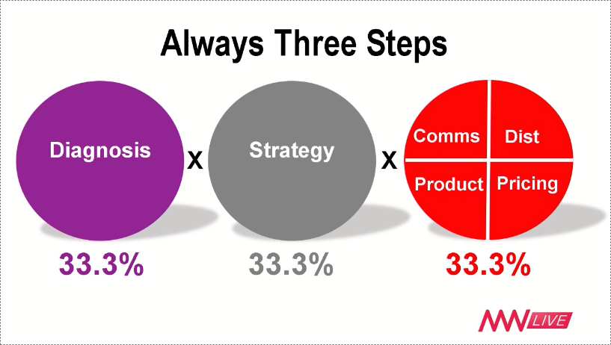
Doporučené čtení
Mark Ritson na Marketing Festivalu 2019: jak vytvořit funkční marketingovou strategii.

Slide 69
Mark Ritson na Marketing Festivalu 2019
„Můžete mít ty nejlepší taktiky na světě a hromadu peněz. Když budete mít špatně strategii, neuspějete.
Podobně můžete být skvělý strategický myslitel, ale pokud máte špatnou diagnózu a váš výzkum, vše půjde špatným směrem.„
Jak na strategii - položte si 5 základních otázek.
Které značky v rámci mého portfolia použiji? (značka musí něco znamenat)
Na které zákazníky zacílíme? (STP, masové cílení – Byron Sharp)
Co je naše pozice vůči daným zákazníkům? (jde to vůbec? raději být vidět)
Co jsou kódy značky (tzv. brand codes)?
Co jsou naše strategické cíle? (cca 3)
Notes:
Zdroj: https://www.focus-age.cz/m-journal/marketing/mark-ritson-na-marketing--festivalu-2019--jak-vytvorit-funkcni-marketingovou-strategii__s277x14361.html

Slide 70
9 Proces strategického řízení
Vize, mise
Analýza prostředí
Strategické cíle
Formulace strategie
generování strategie
analýza alternativ
výběr optimální strategie
Implementace strategie
organizační struktura
firemní kultura
motivační systém
plány
alokace zdrojů
informační systém
Hodnocení a kontrola

Slide 71
Cíl firmy
Ukázali jsme si proces strategického marketingového řízení. Tomuto procesu ale zpravidla předchází cíl firmy.
Pro definování cíle firmy je třeba znát důvod podnikání (zisk? zaměstnanost? zlepšení stavu okolí? prostě mě to baví?)
Promítá se pak hluboko do vize a mise, ale hlavně i do podnikové kultury!

Slide 72
Vize a mise 1
Vize a mise mají v odborné literatuře 2 způsoby definicí, navzájem opačné!
Vize načrtává v obecných a koncepčních pojmech představy o budoucím vývoji a postavení podniku. Je na 10-20 let, obecná, zachycuje přístup firmy.
Poslání podniku vychází z vize. Je stručným vyjádřením poselství firmy vůči zákazníkům, vlastním zaměstnancům a veřejnosti a říká, proč firma existuje. Kratší období (max. 5 let), komunikováno zákazníkům, konkrétní.
K čemu je vize a mise? Je to jen text k ničemu? NE! Pomáhá řídit firmu, pomáhá s marketingem. Krásné příklady v článku.

Slide 73
Vize a mise 2
Nicméně řada velkých firem má misi a vizi definovánu přesně opačně. Z jejich pohledu:
Mise je zdůvodnění existence firmy na trhu, dlouhodobé, nekonkrétní (žádná čísla).
Vize je konkrétní rozpracování mise do postupu, jak bude části vize dosaženo.
Současná mise a vize Kofoly.
Současný přístup Coca-Coly.

Slide 74
Příklady vize a poslání (mise)
_______ skupiny Kofola je s nadšením vytvářet atraktivní značky nápojů, které budou nabízet spotřebiteli takovou funkční a emotivní hodnotu, že se pro něj stanou významnou součástí životního stylu.

Slide 75
Příklady vize a poslání (mise)
_______ skupiny Kofola je být preferovanou volbou pro zákazníky, zaměstnance a akcionáře. Do roku XXXX chceme být celkově „dvojkou“ na nealko trhu v České republice, na Slovensku a v Polsku. Našim cílem je mít v každé z těchto zemí v segmentu kolových nápojů a vod značky, které budou na 1. nebo 2. místě v těchto segmentech. V ostatních kategoriích být do pomyslného 3. místa.

Slide 76
Company Mission Statements
Apple is committed to bringing the best personal computing experience to students, educators, creative professionals and consumers around the world through its innovative hardware, software and Internet offerings.
Dell’s mission is to be the most successful computer company in the world at delivering the best customer experience in markets we serve.
Facebook’s mission is to give people the power to share and make the world more open and connected.
Google’s mission is to organize the world‘s information and make it universally accessible and useful.
Microsoft’s mission is to enable people and businesses throughout the world to realize their full potential.
Skype’s mission is to be the fabric of real-time communication on the web.

Slide 77
10 Je to boží, je to skvělé a brzy to splaskne. Co je to? Hype (Čížek, zive.cz)
Hype - jedná se o trik, přehnané tvrzení a očekávání, umělý stimul nebo třeba nadměrnou(neopodstatněnou) medializaci.
Termín hype se v každém případě stal součástí internetového a marketingového žargonu a přebírají jej alespoň v nespisovné formě i další jazyky.
Každý dnes tedy ví, že když je něco hezky česky řečeno vyhajpované, bublina co nevidět také splaskne.

Slide 78
Hype a jeho životní cyklus 1
Lidé chtějí být ohromeni novinkami a nadějí na lepší zítřky, není tedy týdne, aby se na Kickstarteru neobjevil alespoň jeden futuristický projekt. Autoři dodají krátké video, několik málo renderů a příslib, že do roka a do dne změní svět. Na to zase slyší média, která dobře ví, co chtějí surfaři slyšet, a rozjíždí se spirála touhy a očekávání – hype.
Po několika měsících však dojde k vystřízlivění. Mezi vývojáře dorazí první prototypy vysněného zařízení a komunita zjišťuje, že ani zdaleka nejsou tak dokonalé, jak slibovalo pečlivě připravené video. Zájem o startup klesá, už nikoho nezajímá – snad jen několik zarputilých fanoušků na jejich blozích. Média naopak s povděkem přijmou informaci, že firma bude propouštět, poněvadž negativní zprávy jsou přeci ty nejčtenější.

Slide 79
Hype a jeho životní cyklus 2
Nad kdysi nadějným startupem už všichni zlomili hůl, ale jeho autoři se nevzdávají a produkt vylepšují. Prozíraví investoři pumpují do firmy další a další kapitál a jednoho dne opět vzbudí zájem okolního světa. Už to není nebezpečná bublina hypu, ale střízlivé přijetí – on ten produkt možná nakonec bude asi opravdu fungovat.
Firma se konečně prosazuje na trhu, poptávka roste a produkt se dostává do vysněného a relativně dlouhodobého stavu - Plateu of Productivity. Nenajdete zde žádné revoluční hračky, ale osvědčené a svým způsobem vlastně i nudné produkty, které považujeme za samozřejmé, a proto si je stále dokola kupujeme: chytré mobilní telefony, notebooky, placaté televizory, tablety a další úžasnou elektroniku, která kdysi dávno před mnoha a mnoha lety také byla na vrcholu hypové křivky a následný propad zájmu naštěstí přežila.

Slide 80
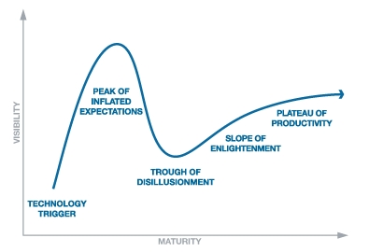
Gartner Hype Cycle

Slide 81
Princip fungování
Hype před launchem produktu nám pomáhá s financováním – i před uvedením produktu máme náklady.
Najděte charakteristiky produktu, které jsou přelomové/nutné pro zákazníky (marketing vytváří potřebu produktu).
Správná saturace trhu marketingovou komunikací. Je třeba najít OL a osoby zainteresované v našem produktu. Využít sociální média.
Využijte mluvčího pro produkt, který bude chápán cílovým segmentem jako trendsetter.
Vybudujte pocit nedostatku produktu – je třeba koupit ihned (předobjednat – bonus?).

Slide 82
Jak dělá hype Apple
iPhone 5 prodal první den přes 2 mil. Kusů, iPhone 6 10 mil. první víkend, iPhone 6s 13 mil., iPhone X 20 mil., iPhone 11 25 mil.
Co je tajemstvím?
Dlouhodobý teasing – vytváří napětí, tajemství, buzz měsíce předem. (důležitý vztah s médii, sociální sítě, zájmové magazíny)
Využívají nedostupnost – nedostatečná zásoba, fronty před obchody, dražby na internetu.
Využívají přátelskost v technologickém pokroku.
Využívají design produktu pro jeho odlišení.
Vytvořili si zapálenou komunitu fanoušků.

Slide 83
11 Případová studie - Juicero
Mrkněte na video odšťavňovače. Líbí? Koupili byste? Fajn, investoři do tohoto startupu vložili stovky milionů USD, finální cena jednoho odšťavňovače měla být 700USD, po prvních failech spadla na 400USD, víc čísel v článku.
Vystřízlivění přišlo po videu, kde si z dodávaných pytlíků ručně můžete džus připravit sami, bez předraženého přístroje.
Poučení? Bavíme se spolu o plátnu podnikatelského modelu, řešíme spolu hodnotu pro zákazníka, trendy ovlivňující spotřebitelské chování - to vše tady můžete nádherně vidět. Bohužel i včetně zklamaných zákazníků na konci.

Slide 84
Konec prezentace
Děkuji za pozornost ☺

